Slide 1
Тренажер публичных выступлений
Кафедра математического обеспечения и применения ЭВМ
Введение в программную инженерию
Презентация окончания второго этапа
Выполнили:
Смурова Анастасия Ильясов Ердос
Фролов Анатолий

Slide 2
Тренажер публичных выступлений
На выходе должно получиться веб-приложение тренажер, позволяющий докладчику объективно измерить
скорость речи
четкость речи
скорость доклада
проверить укладываемость во временное ограничение
сопоставить распознанные слова и текст речи или тезисы для выявления неосвященных тем

Slide 3
Постановка задачи
Цель: создание веб-приложения для тренировки публичных выступлений.
Задачи:
Создание веб-страницы с загрузкой презентации
Создание модуля парсинга презентации (сделано)
Создание модуля распознавания речи пользователя (сделано)
Создания базы данных логинов/паролей для возможности привязки ранее загруженных презентаций
Создание модуля расчетов скорости и четкости речи на основе распознанной речи пользователя
Сборка модулей в единое приложение и доработка интерфейса

Slide 4
Методы решения, используемые технологии
Для решения данной задачи был использован функциональный подход (разделение задачи на подзадачи и написание модулей, решающих их, для дальнейшей сборки в целое приложение)
При решении используются технологии:
Язык программирования Python 3.6
Web-framework Django
База данных на основе MongoDB
Recognize_google api

Slide 5
Результаты:
На данный момент реализованы следующие модули:
1) Модуль распознавания речи пользователя:
Гриша и Коля пошли в лес. Они собирали грибы и ягоды. Грибы они клали в лукошко, а ягоды в корзинку. Вдруг грянул гром. Солнце скрылось. Кругом появились тучи. Ветер гнул деревья к земле. Пошел крупный дождь. Мальчики пошли к домику лесника. Скоро в лесу стало тихо. Дождь перестал.
2) Модуль парсинга презентации:
Иллюстрация работы на примере данной презентации

Slide 6
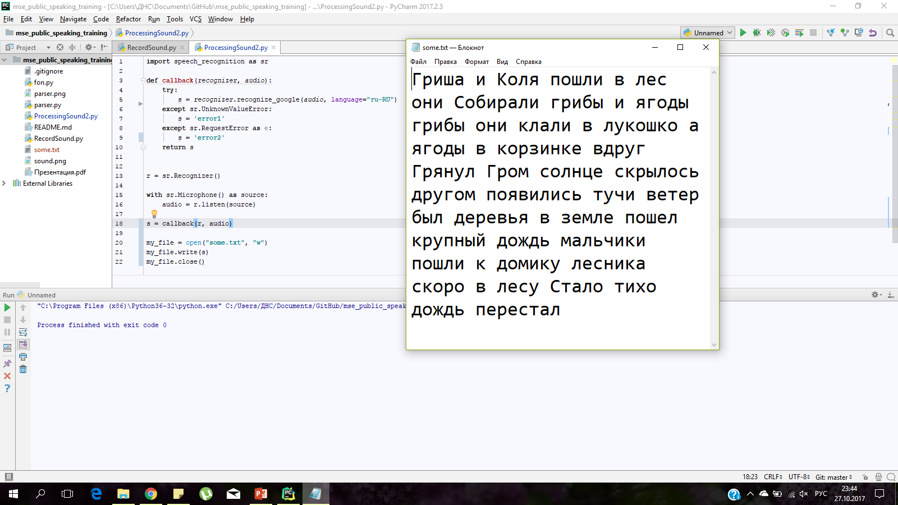
Модуль распознавания речи пользователя

Slide 7
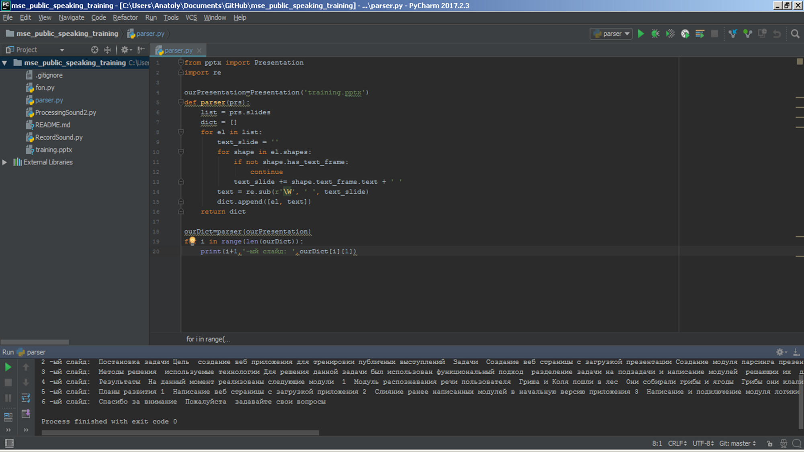
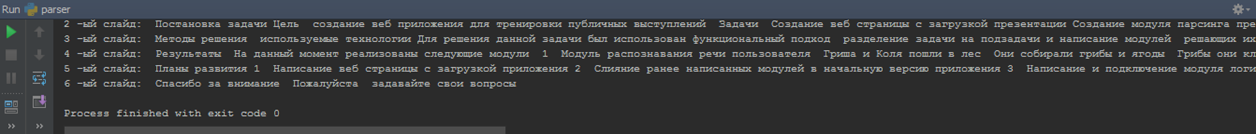
Модуль парсинга презентации

Slide 8
Планы развития
1) Написание веб-страницы с загрузкой приложения
2) Слияние ранее написанных модулей в начальную версию приложения
3) Написание и подключение модуля логики, позволяющего определять соответствие речи пользователя и темы доклада
4) Подключение базы данных, для возможностей введения системы логин-пароль и привязки к ним ранее загруженных презентаций
5) Доработка интерфейса (добавление таймера и графика скорости речи на конкретных слайдах)

Slide 9
Спасибо за внимание!
Пожалуйста, задавайте свои вопросы!

